Slide 1
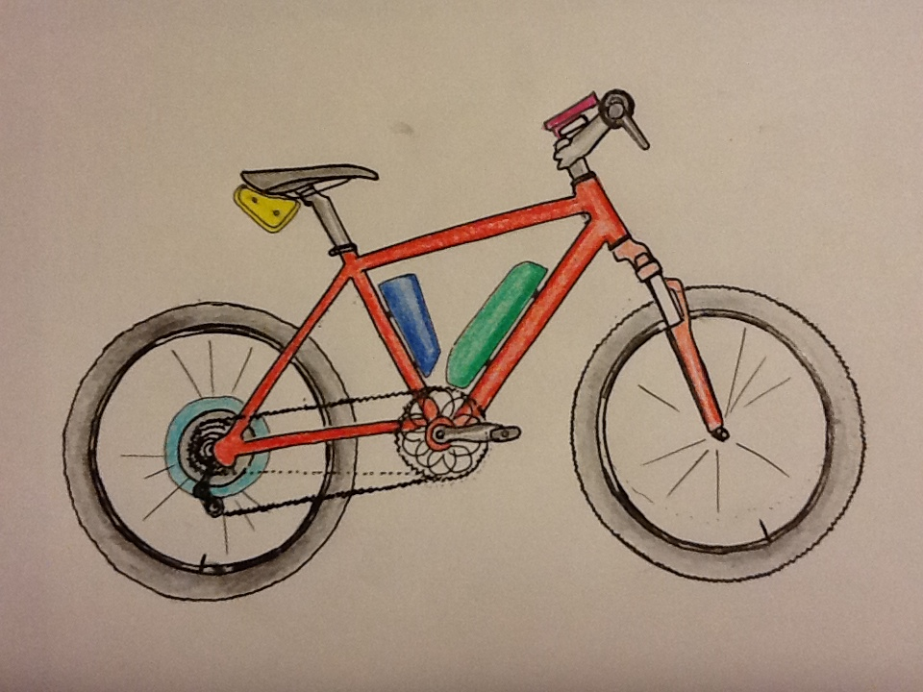
LABORATORIO DI BIONGEGNERIA APPLICATA
A.A. 2013/14

Slide 2
LABORATORIO DI BIONGEGNEIRA APPLICATA
Si tratta di un progetto collettivo che il Corso di Laurea propone agli studenti con un molteplice obiettivo:
Aggiungere all’offerta formativa un’ulteriore attivita’ didattica, da registrarsi come “altra attivita’” o esame a scelta
Dar la possibilita’ di applicare ad un progetto concreto le competenze maturate durante il corso nei vari ambiti della bioingegneria
Incoraggiare l’impegno degli studenti in un progetto con una ricaduta sociale concreta (mobilita’ sostenibile)
Far sperimentare un lavoro collettivo, in cui ogni studente si inserisce con un proprio contributo che, pur essendo valutato singolarmente, deve armonizzarsi con i contributi altrui verso un obiettivo comune

Slide 3
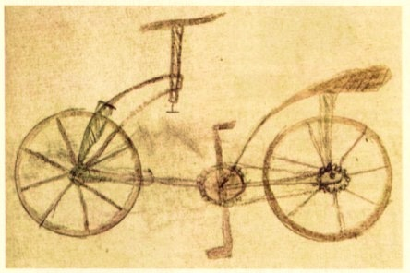
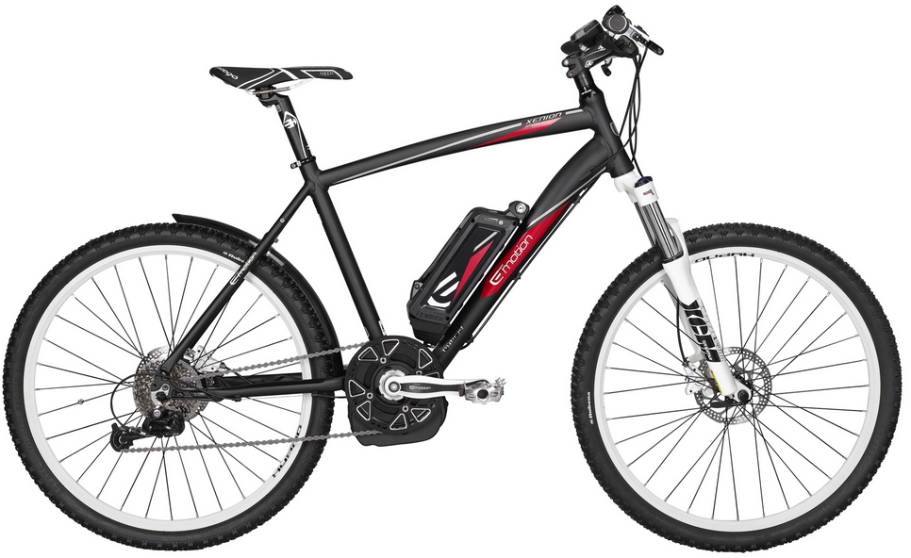
Leonardo, Codice Atlantico (attribuzione incerta)
Bicicletta a pedalata assistita
(BIPA)

Slide 4
Obiettivo del LABIA e’ la realizzazione di una bicicletta a pedalata assistita “intelligente”

Slide 5
Al momento, le bipa commerciali non prevedono alcun tipo di interazione tra il ”motore umano” e quello elettrico: il ciclista puo’ semplicemente scegliere se farsi aiutare o meno dal motore e regolare manualmente il livello dell’aiuto, ma questo e’ totalmente scorrelato con lo sforzo che il ciclista sta facendo. Vogliamo trasformare la bipa in un mezzo che utilizza al meglio i due motori facendoli collaborare per migliorare ergonomia, resa energetica, resistenza alla fatica del ciclista.
A.A. 2013/14

Slide 6
Alcuni esempi di progetti proposti:
Area Meccanica
Caratterizzazione/scelta sella mediante analisi delle pressioni di contatto corpo-sella utilizzando sensori di pressione Conformat. Realizzazione di un Cambio Robotizzato
Automatizzazione della cambiata sulla base della lettura di parametri biometrici. Valutazione biomeccanica della pedalata, dell'ergonomia del mezzo
Valutazione elettromeccanica del sistema di trasmissione in relazione alle strategie di assistenza alla pedalata.
Area Elettronica/Sensoristica:
Realizzazione di una Body Sensor Network per il monitoraggio dell’influenza dei parametri ambientali esterni sul ciclista
Sviluppo hardware di una fascia toracica (D) per l’acquisizione del segnale ECG e la rilevazione della frequenza cardiaca con trasmissione di tale informazione a sistema a microcontrollore collegato al motore del mezzo
A.A. 2013/14

Slide 7
Alcuni esempi di progetti proposti:
Il numero di crediti attribuibili all’attivita’ puo’ variare a seconda dell’impegno richiesto per portare a termine il singolo progetto.
Possono partecipare al Laboratorio studenti che abbiano gia’ ottenuto almeno 120 CFU.
Ogni studente, al termine dell’attivita’, preparera’ una tesina e una presentazione PowerPoint, che verranno messe a disposizione dei colleghi che ne porteranno avanti l’impegno
A.A. 2013/14

Slide 8
Le attivita’ di svolgeranno sotto la supervisione dei seguenti docenti: Area biomeccanica: Bruno Leban, Maurizio Paderi, Massimiliano Pau Area bioelettronica: Annalisa Bonfiglio, Danilo Pani, Jose Francisco Saenz-Cogollo Per informazioni rivolgersi a: biomedica@diee.unica.it
A.A. 2013/14

